Slide 1



www.gppc.ru
Организация консультативной помощи родителям (законным представителям) детей
Олтаржевская Любовь Евгеньевна, к.п.н.
директор ГБУ ГППЦ ДОНМ
28 сентября 2021 г.

Slide 2


Цель консультирования
www.gppc.ru
ПСИХОЛОГИЧЕСКАЯ
ПЕДАГОГИЧЕСКАЯ
МЕТОДИЧЕСКАЯ
КОНСУЛЬТАТИВНАЯ
ПОВЫШЕНИЕ РОДИТЕЛЬСКОЙ КОМПЕТЕНТНОСТИ В ВОПРОСАХ ВОСПИТАНИЯ И ОБУЧЕНИЯ

Slide 3
области консультирования
www.gppc.ru
Образование
Организация образования
Воспитание
Особенности развития в разные возрастные периоды
Развитие
Возрастные кризисы
Нарушения в развитии
Содержание образования
Информирование о правах
Формирование социально-
значимых навыков
Служба оказания услуг психолого-педагогической, методической и консультативной помощи
Сетевое взаимодействие

Slide 4

Кто может получать услуги?
www.gppc.ru
Родители (законные представители) детей, не посещающие детские сады
Граждане, желающие принять на воспитание детей, оставшихся без попечения родителей
Родители детей, находящихся на семейном обучении
Родители детей с ОВЗ и инвалидностью
Родители детей, имеющих различные проблемы в поведении, развитии, воспитании

Slide 5

Родительский запрос
www.gppc.ru
Родители -наблюдатели
Родители - участники
Родители – контролеры
Родители - критики

Slide 6


Получатель услуги
www.gppc.ru
РОДИТЕЛЬ
Получатель услуги
РЕБЕНОК
Присутствие в ходе оказания услуги
Создание условий для пребывания и присмотра
не менее
45 минут

Slide 7

Кто может оказывать услугу?
www.gppc.ru
Специалист службы
Трудовой договор
Гражданско-правовой договор
Должность педагога-психолога (психолог в сфере образования)
Должность педагогических работников
Квалификационная группа должностей руководителей
РЕКОМЕНДУЕТСЯ
специалист в течение первого года работы должен пройти специальное обучение по вопросам оказания услуг в форме повышения квалификации
повышение квалификации должно быть регулярным, не реже 1 раза в 5 лет

Slide 8


формы работы
www.gppc.ru
очно
дистанционно
Консультации
Индивидуальные консультации
Групповые
Родительские гостиные
Тренинги родительских навыков
Плановые
По запросу
Ресурс консультационной деятельности – родительская приемная ГППЦ-МГАРДИ, РОО Контакт
не менее
45 минут

Slide 9
очная консультация
www.gppc.ru
Консультация на территории службы/Консультационного центра
здание
архитектурная доступность здания
помещение
отдельное оборудованное помещение
условия
доступ к электронной почте
доступ к сети Интернет
демонстрация информации на экране
зона ожидания для взрослых и детей
Обеспечение
конфиденциальности

Slide 10
дистанционная консультация
www.gppc.ru
Консультация по месту жительства получателя услуги
Консультация в специально выделенном помещении
Кто определяет вид?
Получатель услуги
Техническое оснащение
Телефонная связь
Технические проблемы
Со стороны Службы - повторное получение услуги не позднее 48 часов
Со стороны получателя – повторное получение услуги не позднее недели
Интернет-соединение

Slide 11
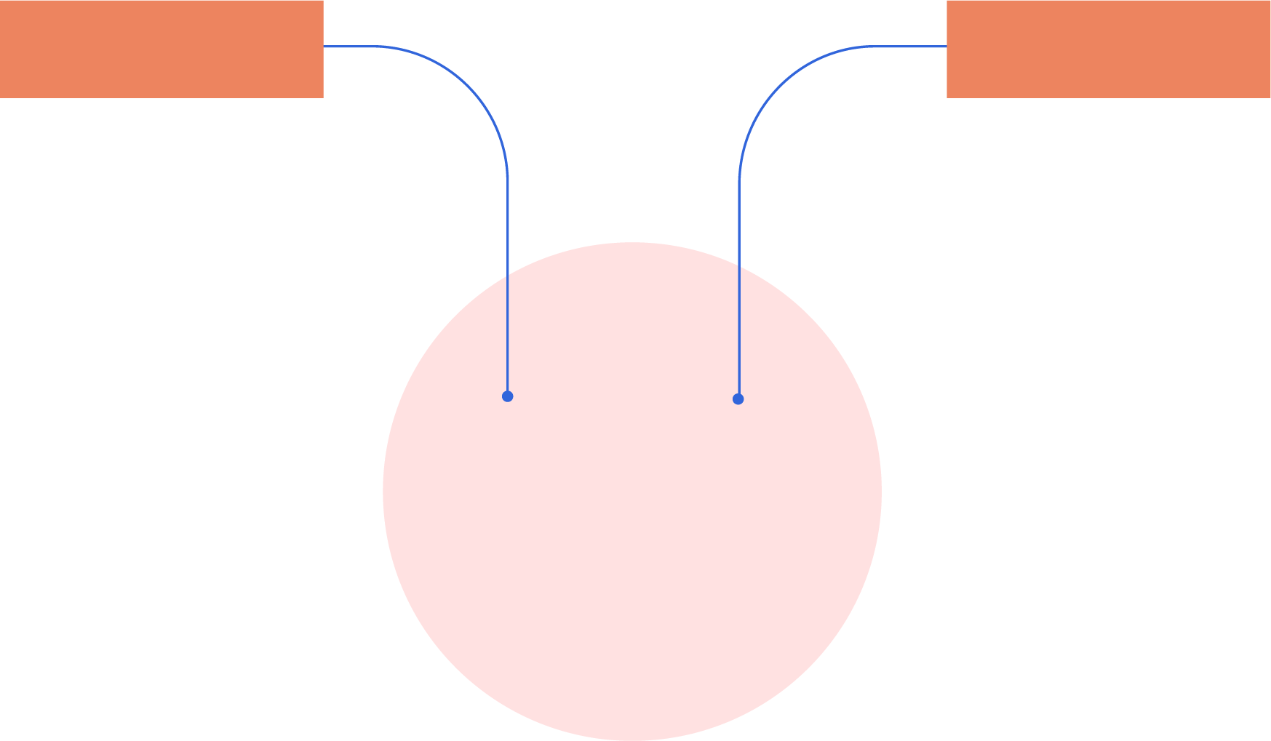

Формы получения услуги
www.gppc.ru
Очное
обращение в КЦ
Дистанционное
обращение в КЦ
Родитель выбирает дату, время, специалиста
Назначение даты и времени у социального педагога, заключение договора
Информация направляется консультанту
Получение услуги в форме очного консультирования
Получение услуги on-line

Slide 12
ИМЕЕТ ПРАВО
www.gppc.ru
Служба/Специалист | Получатель услуги
Оказывает информационную помощь, но не выполняет действий за получателя услуг | Возможность записи
Направляет на адрес электронной почты документы и ссылки | Заранее может сформулировать свой запрос
Распечатывает необходимую информацию | Выбрать форму консультирования и консультанта
Оформляет отказ в случае несоответствия запроса | Повторно обратиться за консультацией
Предоставление права выбора консультанта | Выбрать консультанта
Не имеет право вести запись хода консультации без письменного согласия | Оценить качество услуги
Информация представляет собой персональные данные
Информация является конфиденциальной
Информация не разглашается

Slide 13



регламенты
www.gppc.ru
макс. 10 дней
время ожидания
не менее 45 мин
время консультации
Количество консультаций
Локальные акты: количество, форма
Государственное задание

Slide 14
алгоритм
www.gppc.ru
Социальный педагог, при обращении родителя в ТО
Сотрудник КЦ
Старший методист ТО, на 1 сентября текущего года
Ежегодный отчет о деятельности Консультационного центра
Консультирование родителей, заполнение журнала консультаций (электронного)
Заявление родителя Договор между родителем (законным представителем) и ГБУ ГППЦ ДОНМ
План работы консультационного центра
График работы Консультационного центра
Назначение
ответственных и сотрудников КЦ

Slide 15
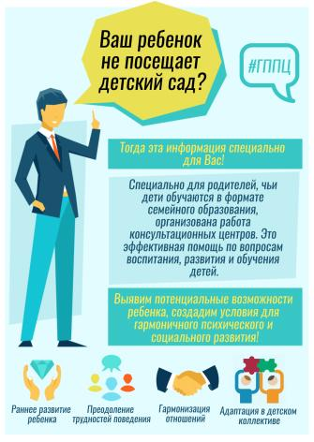
Привлечение клиентов
www.gppc.ru
Информирование родителей об услугах КЦ на первичном приеме
Размещение информации на странице ТО на сайте
Подготовка раздаточных информационных материалов
Размещение информации о консультантах на сайте для информирования потребителей услуги с учетом действующего законодательства о персональных данных

Slide 16

ГОРОДСКОЙ ПСИХОЛОГО-ПЕДАГОГИЧЕСКИЙ ЦЕНТР
Москва, Есенинский Бульвар, 12, корпус 2
Единая справочная: +7 495 730 21 93
Секретарь: +7 499 172 10 19
E-mail: gppc@edu.mos.ru
ОФИЦИАЛЬНЫЙ САЙТ
gppc.ru

